Slide 1
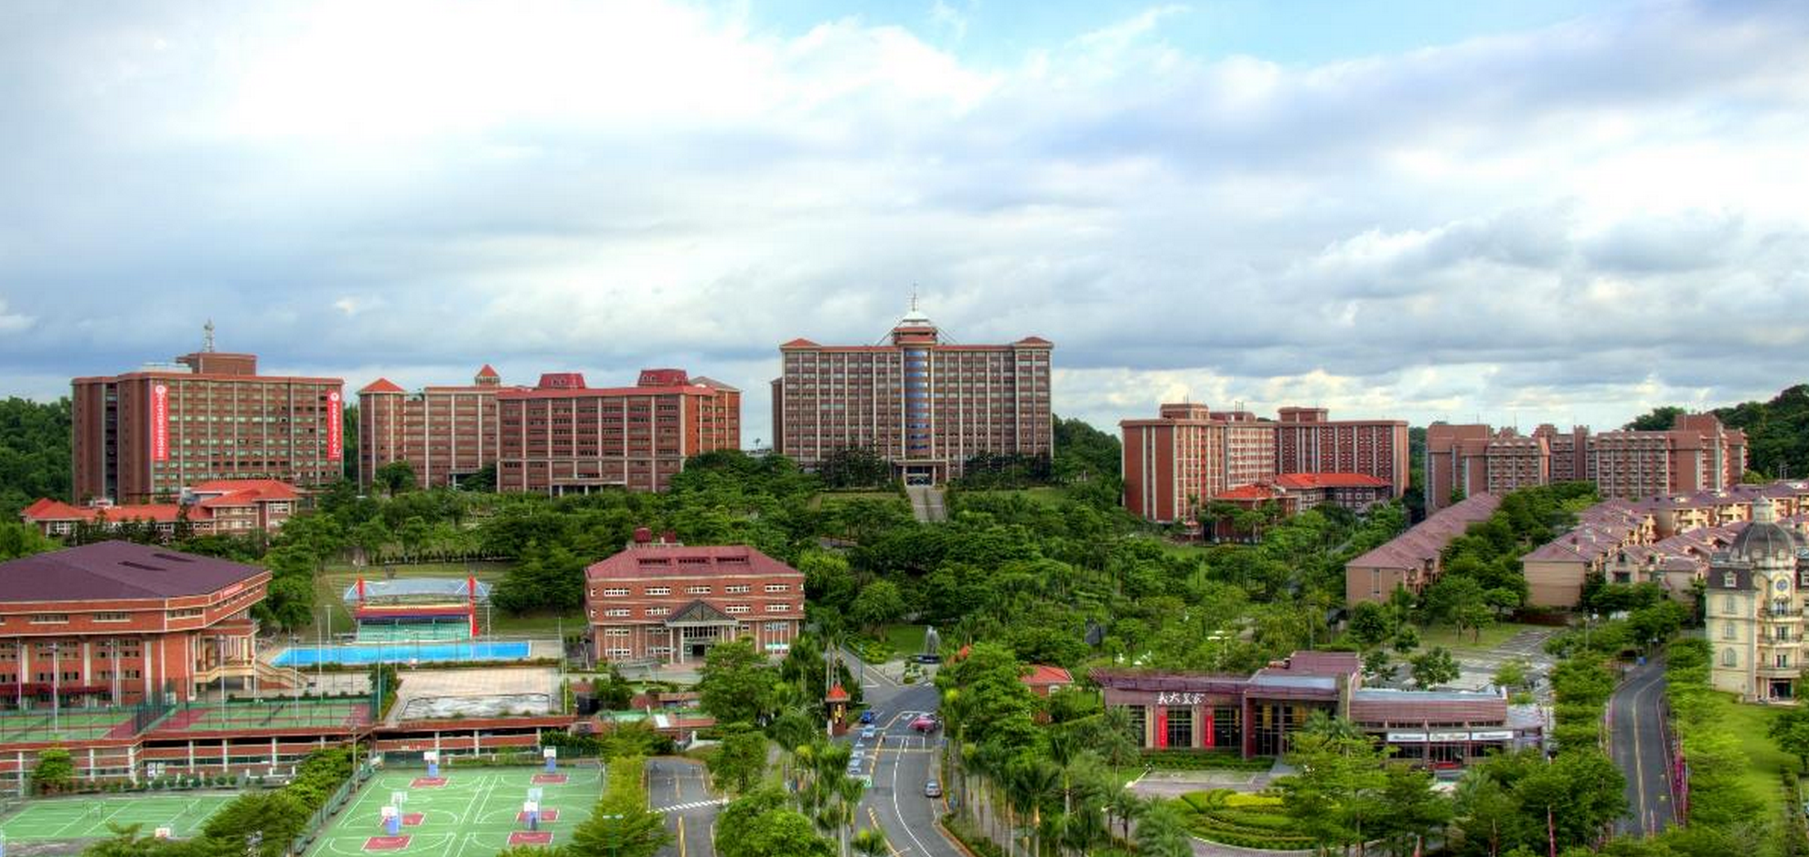

義守大學114年度
畢業生流向調查
電訪技巧研習交流會
職涯發展中心
(Career Development Center, CDC)
對本研習如有任何疑問，
歡迎來電職涯發展中心(分機 2825)，謝謝。
主講人: 李伊尚 主任
114.09.17(三)

Slide 2

年度要項
提高外籍生畢業流向調查回收率
納入工讀金檢核機制

Slide 3
1
2
3
4
5
6
CONTENTS
推動重點
問卷題項
電訪
技巧
建議
執行方式
注意事項
Q&A

Slide 4
1
推動重點

Slide 5


01
推動重點
第一階段完成率高，有助於提前完成。
計畫目的
執行方法
掌握畢業生流向資訊，作為改進其教學、課程、學生服務及教育政策之參據。
☑第一階段：邀請畢業生自發性上網填寫，請透過連結網絡加以宣傳（好友、直屬學長姐、FB、Line群組）。
☑第二階段：電訪直接線上填寫或電話通知促其上網填寫。

Slide 6
01
推動重點
調查對象：112學年度畢業滿1年、110學年度畢業滿3年、108學年度畢業滿5年
☑本校學籍畢業生，包含境外學生。
☑以本校自建系統進行調查http://lsh.isu.edu.tw/graduate_survey/Default
畢業生可登入自填，或學系人員將訪談資訊協助填答。
調查截止日：114年10月20日(一)
Notes:
境外學生為陸生、僑外生。

Slide 7
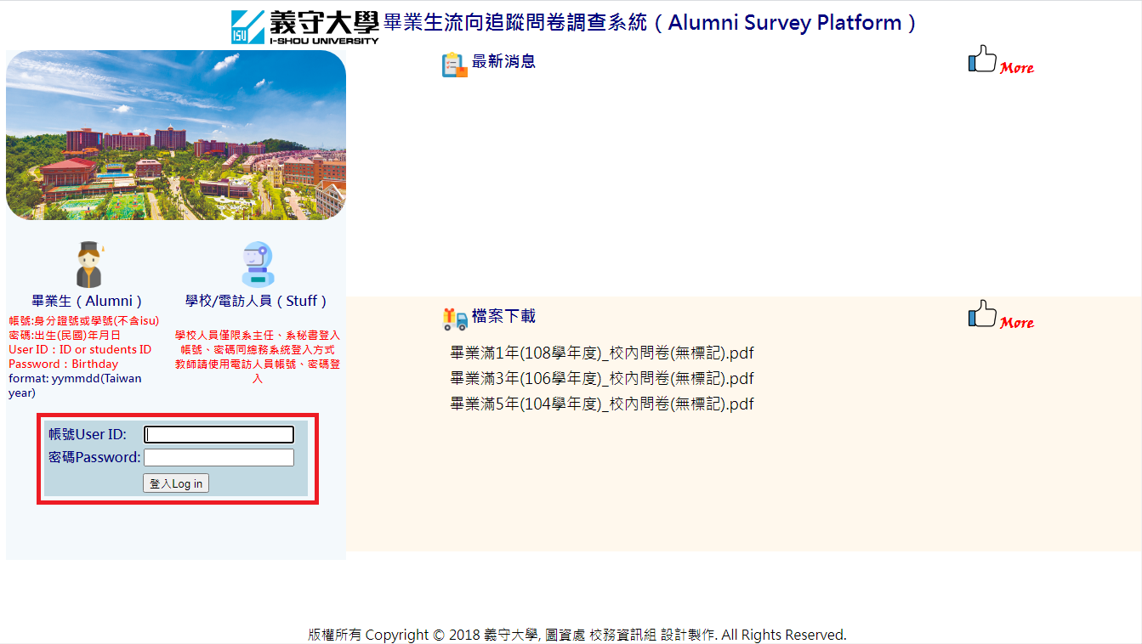
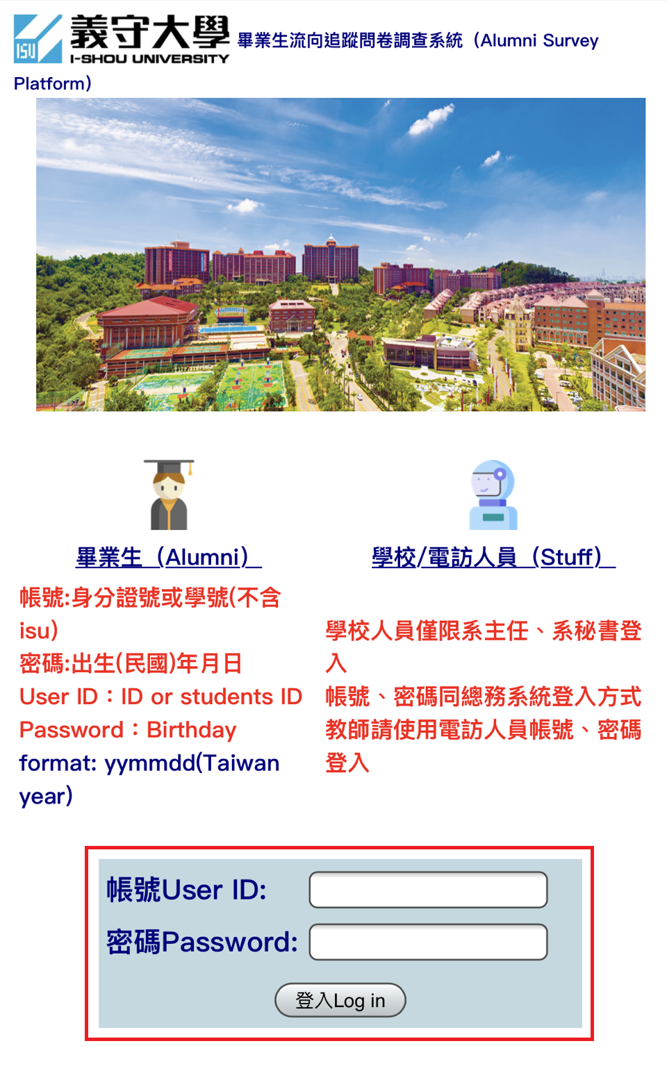
網頁版
手機版
畢業滿1年、畢業滿3年、畢業滿5年問卷調查系統
✓畢業生可直接登入自填
Notes:
畢業生登入方式
帳號:學號或身分證字號，請注意，學號前一律不加isu
密碼:出生年月日(民國紀年)

Slide 8
01
推動重點
畢業滿1、3、5年
皆以本校開發之問卷調查系統進行調查
112學年度畢業滿1年
110學年度畢業滿3年
108學年度畢業滿5年
☑共22題
☑共17題
☑共15題
目標填答率
目標填答率
目標填答率
☑ 回收率需達85%以上
☑ 回收率需達75%以上
☑ 回收率需達75%以上
Notes:
因每年填報教育部資料庫，包含畢業滿一年博士班流向相關數據，建議有博士班學制的系所，先從博士班開始調查。
畢業滿一年、三年、五年學生名單皆已建至於系統內
僅電機、電子、資工、通訊、機械、土木、化工、材料、醫工多一題
106學年度:106年8月至107年7月間畢業
104學年度:104年8月至105年7月間畢業
102學年度:102年8月至103年7月間畢業

Slide 9
2
問卷題項

Slide 10
本題項檢視是否「學用相符」，去年度少數系所調查結果認為不符及非常不符合計逾三分之一，對系所形象具相當負面之影響，建議可採引導式作答，例如:是符合還是非常符合呢?
02
問卷題項-畢業滿一年
校內調查 | 第一部分-就業流向 | 第二部分-就業條件 | 第三部分-學習回饋
一、您在就學期間是否參加實習? | 九、您目前的工作狀況為何? | 十五、您目前的工作內容，會需要加強哪些能力?(可複選) | 十九、您目前的工作內容與原就讀系、所、學位學程之專業訓練課程，其相符程度為何？
二、請問您目前有無升學？ | 十、您現在工作職業類型為何？ | 十六、您目前所具備的專業能力與工作所要求的相符程度為何？ | 二十、您在學期間以下哪些「學習經驗」對於現在工作有所幫助？(可複選，至多3項)
三、如果您現在有進修機會的話，「最」想再進修加強哪部分的專業能力? | 十一、您畢業後花了多久時間找到第1份工作？ | 十七、 (一)您目前的工作內容，是否需要具備專業證照？ (二)對於您目前工作內容，請推薦或建議考取的證照。 | 二十一、您是否為了工作或自我生涯發展從事進修或考試，提升自我專業能力？
四、您在學期間以下哪些「教學活動」對於現在工作有所幫助？(可複選) | 十二、您現在工作平均每月收入為何？ | 十八、您對目前工作的整體滿意度為何? | 二十二、您最常參與過學校哪些職涯活動或就業服務的幫助？(可複選，至多3項)
五、您在學期間是否有修習相關跨域學程? | 十三、請問您現在主要的工作所在地點為何？
六、您在學期間是否有住宿經驗? | 十四、您目前未就業的原因為何?
七、在學住宿生活中曾參與哪些五共書院活動?(可複選)
八、在學的住宿生活經驗是否對您目前工作或職涯發展有所幫助?
本題項請勿直接詢問畢業生是否有參加過，可採引導式作答，例如：大一時有進行UCAN施測吧?大三、大四是否有修過實習課程?或參加過企業參訪呢?在學期間有做過校內外的工讀嗎?大四時參加過校園徵才活動嗎?

Slide 11
本題項檢視是否「學用相符」，去年度少數系所調查結果認為不符及非常不符合計逾三分之一，對系所形象具相當負面之影響，建議可採引導式作答，例如:是符合還是非常符合呢?
02
問卷題項-畢業滿三年
校內調查 | 第一部分-就業流向 | 第二部分-就業條件 | 第三部分-學習回饋
一、您在就學期間是否參加實習? | 三、您目前的工作狀況為何? | 十、您目前所具備的專業能力與工作所要求的相符程度為何？ | 十三、您目前的工作內容與原就讀系、所、學位學程之專業訓練課程，其相符程度為何？
二、請問您目前有無升學？ | 四、您現在工作職業類型為何？ | 十一、您目前的工作內容，是否需要具備專業證照？ | 十四、您在學期間以下哪些「學習經驗」對於現在工作有所幫助？(可複選，至多3項)
 | 五、您從學校畢業後至今，是否曾經轉換過公司？ | 十二、您對目前工作的整體滿意度為何? | 十五、您是否為了工作或自我生涯發展從事進修或考試，提升自我專業能力？
 | 六、您花了多久時間找到目前這份工作？ |  | 十六、您覺得從事進修或考試後，對您薪資待遇、職務升遷或工作滿意度的幫助幅度為何？
 | 七、您現在工作平均每月收入為何？ |  | 十七、您覺得學校，除了教授專業知識(主修科系的專業)外，應加強學生以下哪些能力才能做好工作？(可複選，至多3項)
 | 八、請問您現在主要的工作所在地點為何？
 | 九、您目前未就業的原因為何?

Slide 12
本題檢視是否「學用相符」，去年度少數系所調查結果認為不符及非常不符合計逾三分之一，對系所形象具相當負面之影響，建議可採引導式作答，例如:是符合還是非常符合呢?
02
問卷題項-畢業滿五年
校內調查 | 第一部分-就業流向 | 第二部分-學習回饋
一、您在就學期間是否參加實習? | 三、您目前的工作狀況為何? | 十一、您原先就讀系、所、或學位學程的專業訓練課程，對於您目前工作的幫助程度為何？
二、請問您目前有無升學？ | 四、您目前服務的部門別? | 十二、您在學期間，以下哪種「學習經驗」對於現在工作最有幫助？(可複選，至多3項)
 | 五、您目前是否擔任主管? | 十三、根據您畢業到現在的經驗，學校最應該幫學弟妹加強以下哪些能力？(可複選，至多3項)
 | 六、您花了多久時間找到目前這份工作？ | 十四、根據您畢業後到現在的經驗，您認為學校對您那些能力的培養最有幫助？(可複選，至多3項)
 | 七、您目前最主要的工作行業類別為？ | 十五、如果您現在有進修機會的話，「最」想在學校進修的是哪一個學門?
 | 八、您現在工作平均每月收入為何？
 | 九、請問您現在主要的工作所在地點為何？
 | 十、您目前未就業的原因為何?

Slide 13
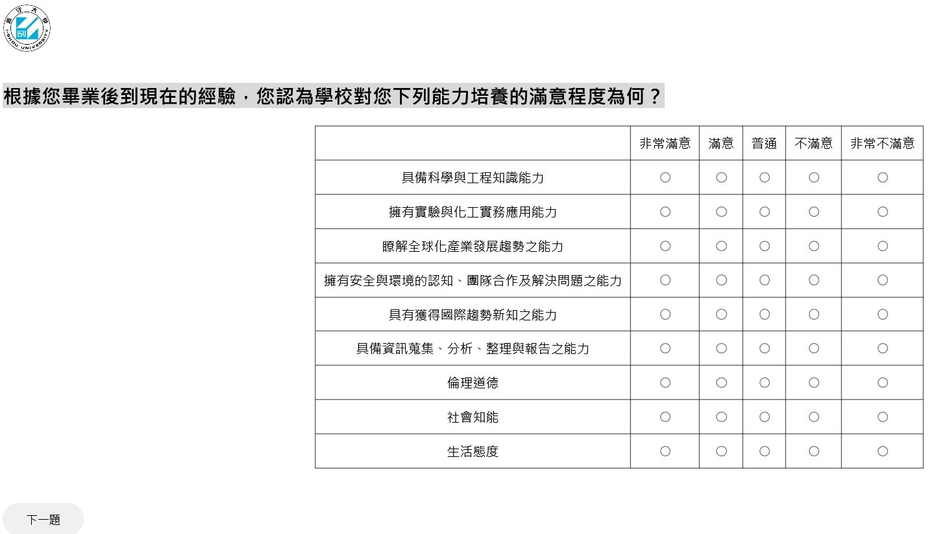
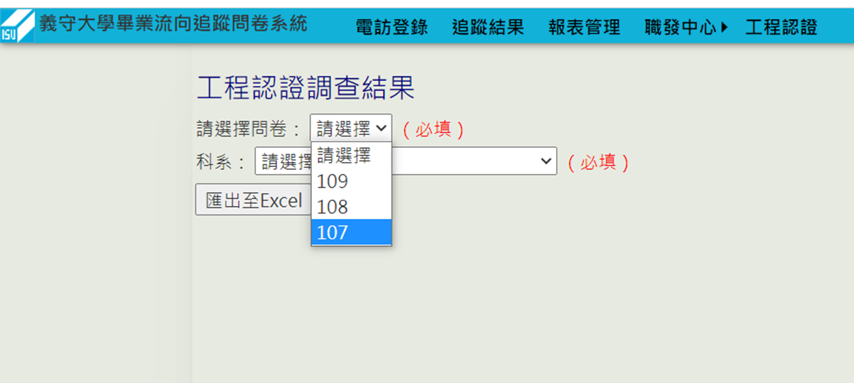
02
問卷題項：畢業滿1年問卷工程認證題項
「電機工程學系、電子工程學系、資訊工程學系、智慧網路科技學系、機械與自動化工程學系、化學工程學系、土木工程學系、材料科學與工程學系、生物醫學工程學系」等9個系所，於畢業滿一年問卷開始前有多一道工程認證題項。系統自110年度起，新增系所可自行下載工程認證調查結果之功能(如右下圖紅框處)，系所可多加利用。

Slide 14
3
電訪
技巧

Slide 15
學長(姊)您好，我叫OO，是您義守oo系的學弟(妹)，系上想了解一下學長(姊)目前的工作狀況，方便打擾學長(姊)幾分鐘嗎?
03
電訪技巧
簡單扼要的開場白，拉近關係
語氣有精神、禮貌、親切
避免制式、沒溫度的語氣
訪談完畢→謝謝學長姊，歡迎有空回學校走走喔!

Slide 16
03
電訪技巧
可能會遇到的狀況…
掛電話
我是義守大學的學妹…直接掛
沒空
現在沒空→何時方便再與學長(姊)聯繫呢?
鍥而不捨→5通不嫌多
打過了
不好意思，打擾您了。
歡迎學長(姊）有空回學校
已填完
感謝學長(姊）的協助
請學長(姊）協助宣導班上同學上網填寫

Slide 17
03
電訪技巧
工作職業類型
土木→建築
工管→製造、物流
每月收入
根據職業判斷可能的薪資等級
確認工作地點的區域
岡山→高雄市
安平→台南市
滿意程度
不錯、還好→非常滿意、滿意、普通
企管→企業經營、行銷與銷售
複選題
列出三個題項
Notes:
工作職業類型:根據學長姐的任職企業或任職職稱，列出貴系最可能從事的工作
軍職→政府公共事務類
Foodpanda、Ubereat→休閒與觀光旅遊類(畢一、畢三)、住宿及餐飲業(畢五)
醫學院大多為醫療保健類

Slide 18
4
建議
執行方式

Slide 19
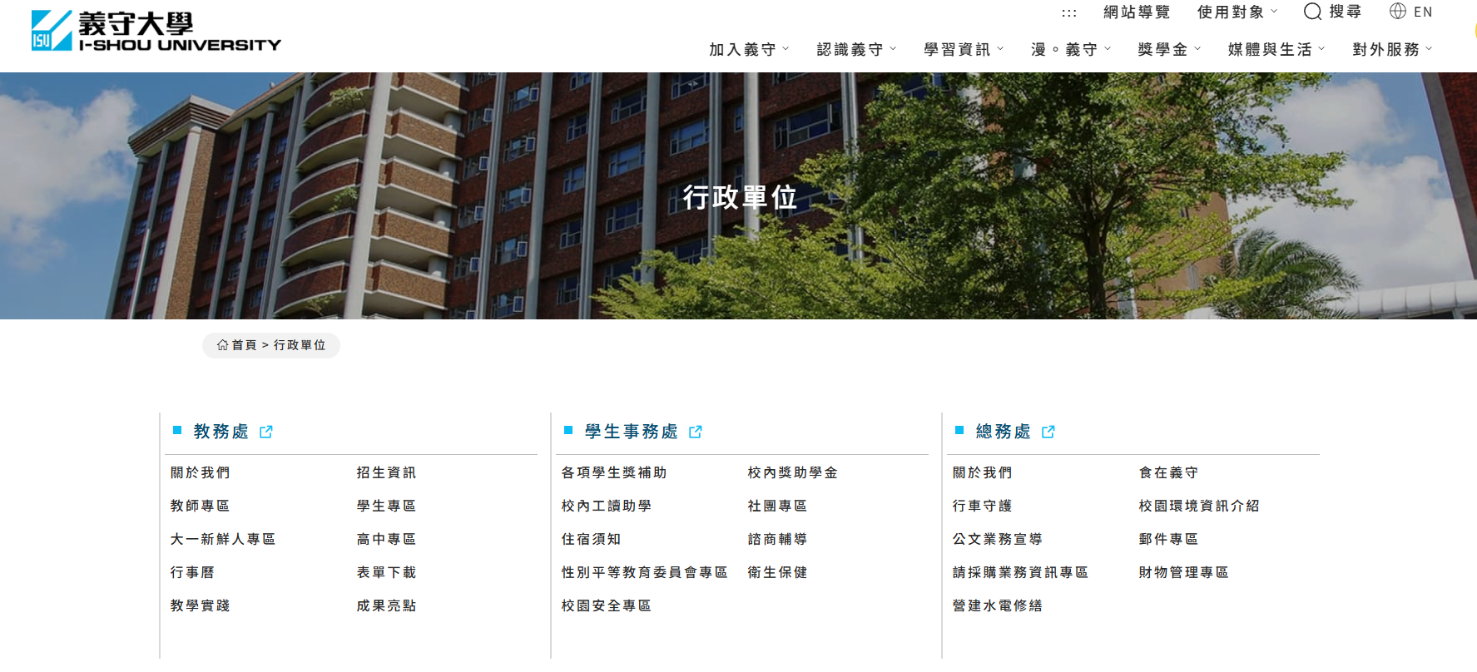

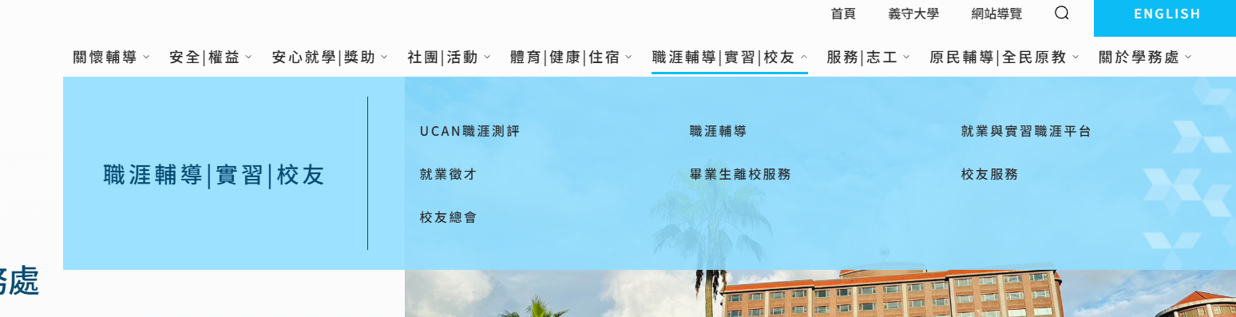

04
建議執行方式-調查系統位置
先進入學校首頁，點選學生事務處首頁
路徑:學校首頁→認識義守→行政單位→學務處→職涯輔導/實習/校友

Slide 20
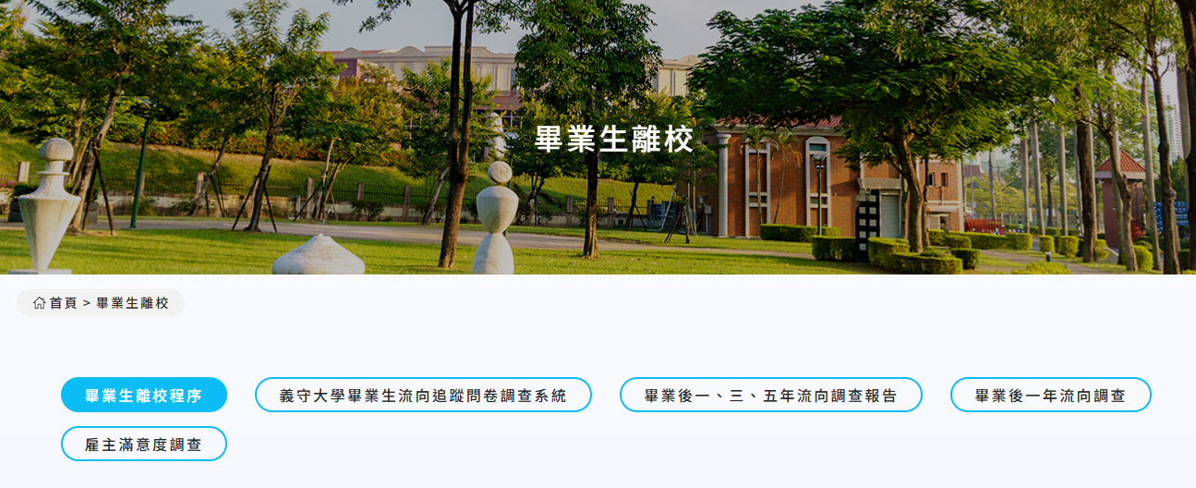
04
建議執行方式-調查系統位置
接著，畢業生離校頁面，
點選「義守大學畢業生流向追蹤問卷調查系統」
路徑:職涯發展中心→畢業生離校
→畢業流向追蹤問卷調查系統

Slide 21
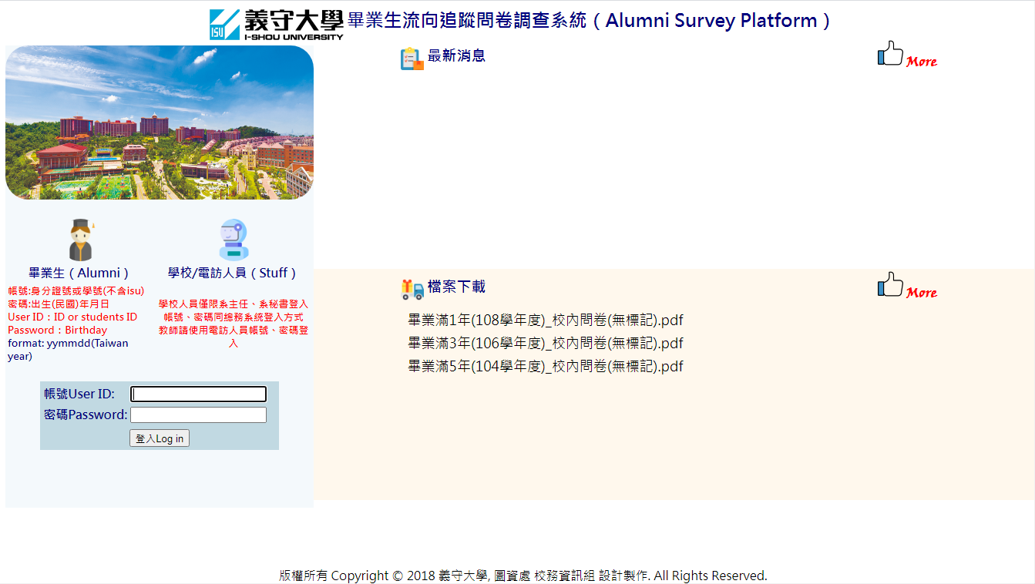
04
建議執行方式-調查系統位置
各系所均有一組電訪人員登入帳號密碼，請洽詢系秘書。

Slide 22
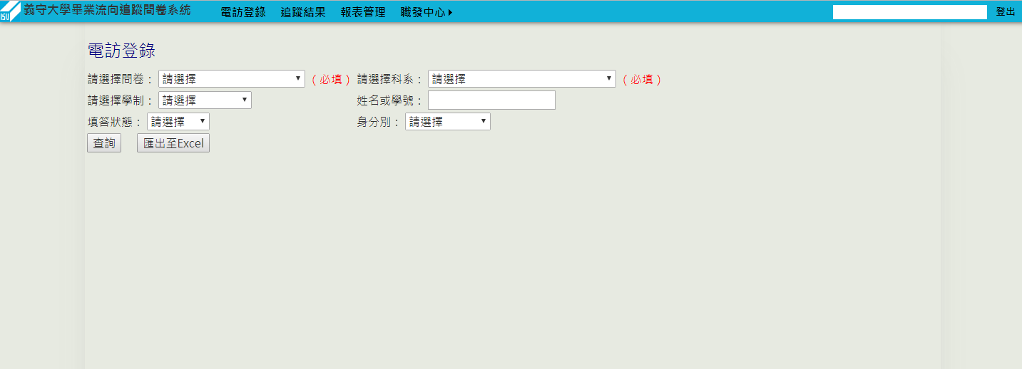
04
建議執行方式-系統功能介紹
工程認證
登入後，畫面即為電訪登錄。

Slide 23
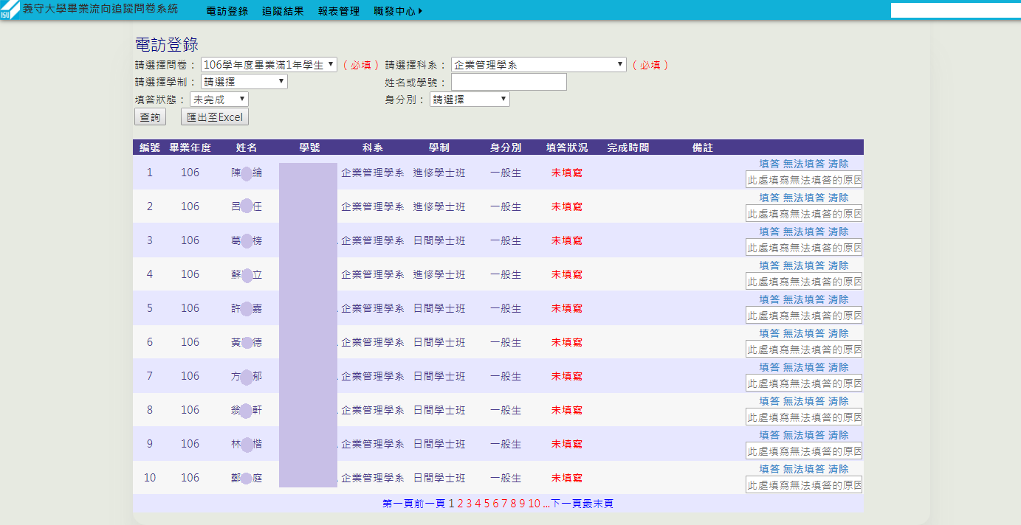
04
建議執行方式-系統功能介紹
工程認證
1.
2.
選擇問卷年度 > 學制(未勾選即顯示全部的學制) > 填答狀態選擇未完成 > 點選右側的填答功能鍵進行填答。
◎校友聯絡資訊可請系秘書協助登入校友通訊資料編修系統下載。

Slide 24
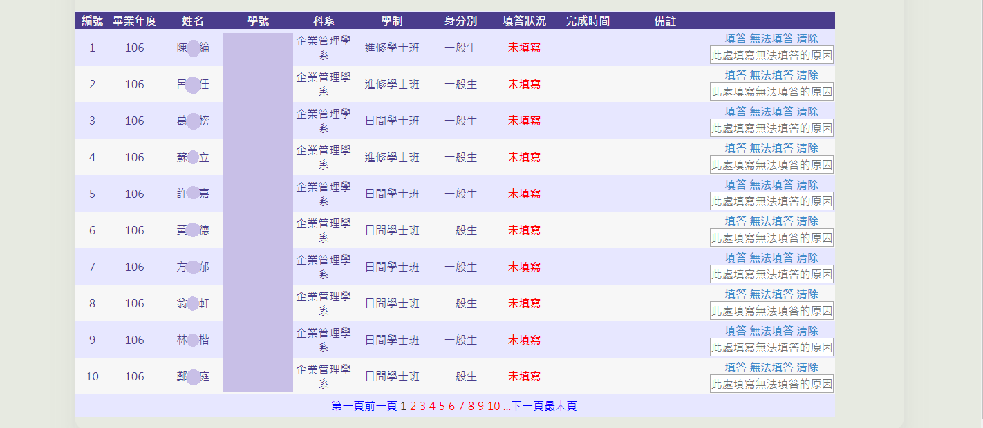
04
建議執行方式-系統功能介紹
若無法聯絡學長姊(拒答、過世、電訪及相關社群媒體均無法聯繫)，請先選取無法填答之原因，再按下無法填答。
(請注意，無法填答易造成回收率降低!)

Slide 25
04
建議執行方式-系統功能介紹
若不小心按下無法填答，欲回復畢業生尚未填答之狀態者，可按「清除」鍵。請注意，按下「清除」鍵後，畢業生所有填答資料亦全部刪除，請審慎使用「清除」功能。

Slide 26
04
建議執行方式-其他配套宣傳方式
協助轉知：請該屆畢業生互相通知
社群公告：該屆LINE群、該屆臉書社團
老師協助：老師臉書公告訊息、通知尚有聯繫的畢業生並請畢業生協助轉知同學
網頁公告：系網頁、系所或系友會臉書
E-mail通知

Slide 27
5
注意事項

Slide 28
05
注意事項
電訪建議做法：線上系統開啟→打電話→電話訪談直接登錄。
心情調整：無論上一通電話的結果如何，下一通電話，都要當作是第一通電話一樣重新出發。
配合校友職業類型挑選適合的撥打時段：如餐飲業應避開用餐時間;一般行政工作也應避開午休時間等。
熟練試題，電訪前可試填及演練! 提醒結束後記得刪除試填內容(使用「清除」之功能鍵刪除)。
電訪時請記得保護自己(學生)，不宜提供個人聯絡資訊。
電訪時間：114年9月5日(五)至10月20日(一)。

Slide 29
6
Q&A

Slide 30
06
Q&A
Q1：工讀生進行電訪有時候常常校友都沒接，光聯繫就要花上不少的時間了，聯繫上後再協助代填其實很耗時。
A1：學校也了解電訪工作相當耗時且不易執行，如第一階段通知校友自行填答的成效較佳，亦可有效減少電訪作業。
Q2：如何知道第一階段邀請校友自填的部分，哪些校友已經填寫問卷了呢?
A2：請以各系所的電訪帳號登入系統，在「電訪登錄」的頁面，「填答狀態」的功能，選擇「完成」的選項即可查詢。

Slide 31
若有任何問題，可透過電洽職涯發展中心任先生(657-7711分機2825)，ckjean710@isu.edu.tw

